Slide 1
OpenGuard Kids
Tiến hóa hệ thống từ Tuần 1 đến Tuần 2
Notes:
Nguồn: README.md, docs/WEEK2_F4.md và docs/WEEK3_HANDOFF.md trong repository.

Slide 2
Tuần 1 đặt nền móng client-server
02
01
Dashboard
phụ huynh
FastAPI
Auth, enroll, policy
SQLite
server
Mục tiêu
Một luồng tối thiểu chạy được từ phụ huynh đến server và agent mô phỏng.
Simulator console
heartbeat + cache
Kết quả Tuần 1
Đăng nhập phụ huynh
Mã ghép đôi và token thiết bị
Heartbeat, policy cơ bản và dashboard
Notes:
Nguồn: README.md và lịch sử mốc trong docs/HANDOFF.md.

Slide 3
Tuần 2: từ simulator đến agent thật
03
Tuần 1
Tuần 2
Windows Service
LocalSystem
Simulator
chạy trong console
Tray UI
phiên người dùng
Policy cache đơn giản
Không khóa Windows
Không có UI cho trẻ
Named pipe cục bộ
Quota, lịch, grace, khóa
Policy ký HMAC và WebSocket
PIN hồ sơ, request xin giờ, audit
Thay đổi cốt lõi: logic thực thi chuyển vào Service, còn thao tác với desktop nằm ở Tray.
Notes:
Nguồn: agent/windows_service.py, agent/tray_ui.py, agent/core.py và docs/LOCAL_IPC.md.

Slide 4
Kiến trúc hệ thống hiện tại
04
Máy phụ huynh
Development server
Máy Windows của trẻ
SQLite WAL
identity, policy, command, audit
Tray UI
login, quota, request
Named pipe v1
Dashboard
HTML / CSS / JS
FastAPI
Parent API + Device API
Windows Service
policy, F1, remote sync
Cookie + CSRF
HTTP + WebSocket
SSE dashboard
WebSocket agent
ProgramData
config, signed cache, F1 SQLite
Notes:
Nguồn: docs/ARCHITECTURE.md. Sơ đồ phản ánh repository cuối Tuần 2, không phải kiến trúc production đích.

Slide 5
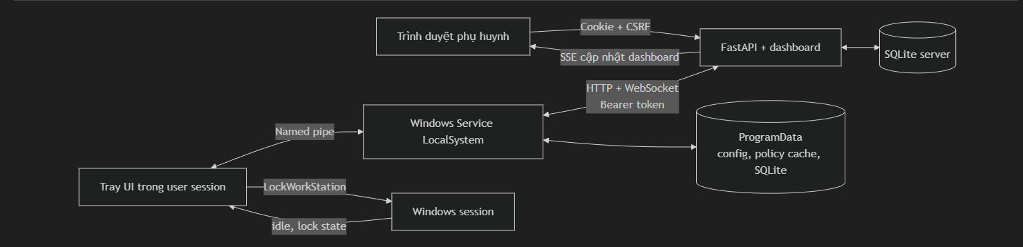
Kiến trúc hệ thống hiện tại
04
Notes:
SSE là Server-Sent Events, cơ chế cho phép server chủ động gửi thông báo xuống trình duyệt qua một kết nối HTTP được giữ mở.
Trong dự án, SSE giúp dashboard phụ huynh tự cập nhật mà không cần bấm tải lại trang.
Ví dụ khi trẻ xin thêm 15 phút:
Tray gửi yêu cầu qua Service lên server.
Server lưu yêu cầu và gửi thông báo có thay đổi qua SSE xuống dashboard.
Dashboard gọi API lấy dữ liệu mới rồi hiển thị yêu cầu.
Phụ huynh thấy yêu cầu và có thể duyệt ngay.
Trong repo, Service dùng HTTP để ghép đôi thiết bị, tải chính sách, gửi heartbeat, gửi yêu cầu xin giờ và làm mới token.

Slide 6
Luồng sử dụng hiện tại
05
1
2
3
4
5
Tạo hồ sơ
Ghép thiết bị
Cài agent
Đăng nhập trẻ
Sử dụng
Phụ huynh đặt username, PIN và policy mặc định
Mã 8 ký tự, hạn 10 phút, dùng một lần
Một lệnh Setup, UAC, service và Tray
Tray xác minh PIN cục bộ và chọn đúng policy
Quota, lịch, xin giờ và audit đồng bộ hai phía
Notes:
Nguồn: docs/WEEK2_F4.md và scripts/Setup-OGKAgent.ps1.

Slide 7
F1 và lõi F4 đã triển khai
06
140
F1 - quản lý thời gian
F4 - cấu hình từ xa
Quota weekday/weekend
Lịch 7 × 48 ô nửa giờ
Idle, lock state và monotonic clock
Cảnh báo 10/5/1 phút, grace 60 giây
One-shot LockWorkStation
Persistence và phát hiện lùi giờ
Policy version + HMAC
WebSocket và heartbeat fallback
PIN hồ sơ và phiên đang dùng
Cộng giờ idempotent
Request xin giờ realtime
Audit cho phụ huynh và trẻ
test tự động đạt
State machine, IPC, API, realtime và UI
Mức development
Chưa thay thế acceptance trên máy Windows lab.
Notes:
Nguồn: kết quả pytest hiện tại và docs/WEEK2_F4.md. Còn 1 cảnh báo deprecation của Starlette TestClient.

Slide 8
Bằng chứng kiểm thử và khoảng trống
07
Đã kiểm chứng
Cần acceptance trên máy lab
✓ 140/140 test đạt
✓ Service restart và named pipe trả pong
✓ Agent ghép đôi, nhận profile và policy v11
✓ Đồng hồ giảm 5 giây trong 5 giây thực
✓ Dashboard phục vụ selector 24h, phút 00/30
• Quota 3 phút, grace 60 giây và khóa thật
• Ngoài lịch phải khóa trong 5 giây
• Sai số một giờ trong ±30 giây
• Policy dashboard đến agent dưới 60 giây
• Lệnh khẩn đầu-cuối dưới 5 giây
• Cài mới và cleanup trên máy Windows sạch
Kết luận: lõi Tuần 2 đã có trong mã, nhưng chưa nên ghi “nghiệm thu hoàn tất” trước khi chạy đủ acceptance thật.
Notes:
Nguồn: phiên kiểm thử ngày 04/10/2026 và docs/F1_TESTING.md.

Slide 9
Giới hạn còn lại
08
F2
Kiểm soát nội dung
Chưa có app controller theo SHA-256, DNS proxy, phân loại miền hoặc SafeSearch
F3
Ghi nhận và báo cáo
Chưa có event app/domain, batch offline, biểu đồ tuần hoặc top ứng dụng/miền
SEC
Bảo mật production
Chưa có TLS/pinning, DPAPI/AES-GCM, installer ký số, Alembic hoặc worker bền vững
OPS
Chống bypass và vận hành
Chưa hỗ trợ multi-session/RDP; kết thúc phiên Tray đưa F1 về trạng thái chờ hồ sơ
Notes:
Nguồn: README.md, docs/WEEK3_HANDOFF.md, docs/PRIVACY.md và docs/THREATMODEL.md.

Slide 10
Kế hoạch Tuần 3
09
1
2
3
4
Nền event
Kiểm soát ứng dụng
DNS và SafeSearch
Báo cáo F3
Schema tối thiểu
Outbox + idempotency
Retention contract
Process metadata
Tên + SHA-256
Lý do chặn trên Tray
Proxy 127.0.0.1:53
Domain + subdomain
Bộ phân loại an toàn
Batch offline
Biểu đồ phụ huynh
Hôm nay em dùng gì
Definition of done: event offline gửi đúng một lần, app/DNS có test an toàn, dashboard và child view dùng cùng dữ liệu.
Notes:
Schema tối thiểu là quy định một event ít nhất phải có những trường dữ liệu nào.
Outbox là cơ chế lưu event tạm ở máy trẻ em trước khi gửi server. Ví dụ Internet bị mất:
Idempotency nghĩa là cùng một event có gửi lại nhiều lần thì server vẫn chỉ xử lý một lần.
Retention contract là quy định dữ liệu được giữ bao lâu và khi nào bị xóa.
Process metadata là thông tin mô tả một process đang chạy trên Windows.

Slide 11
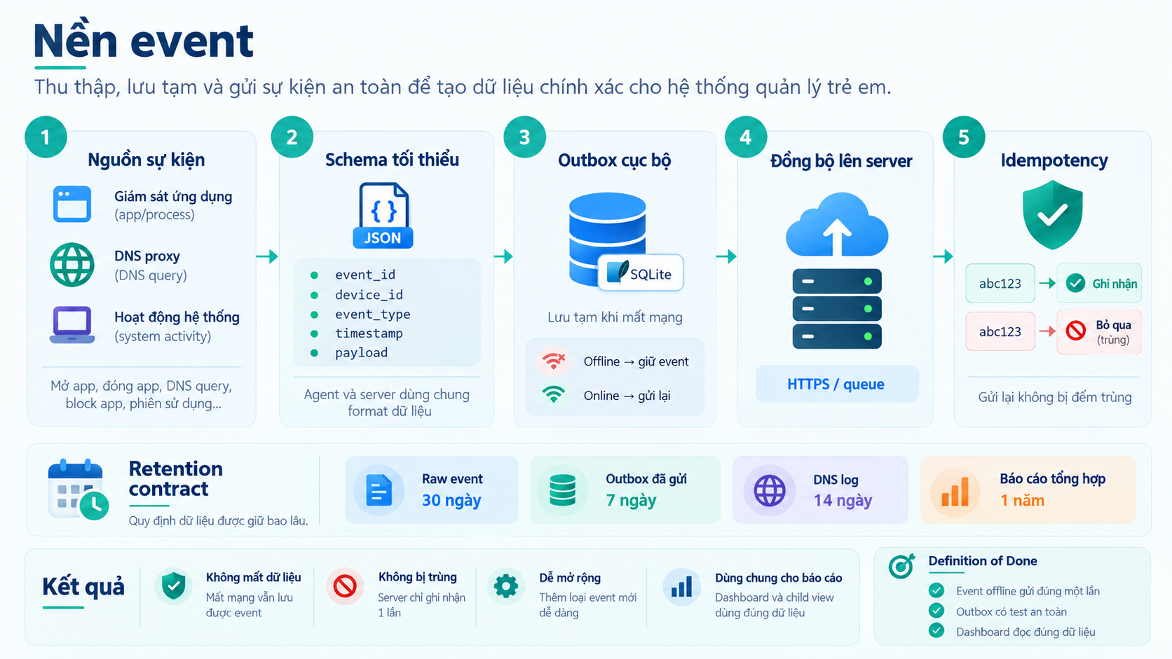

Slide 12
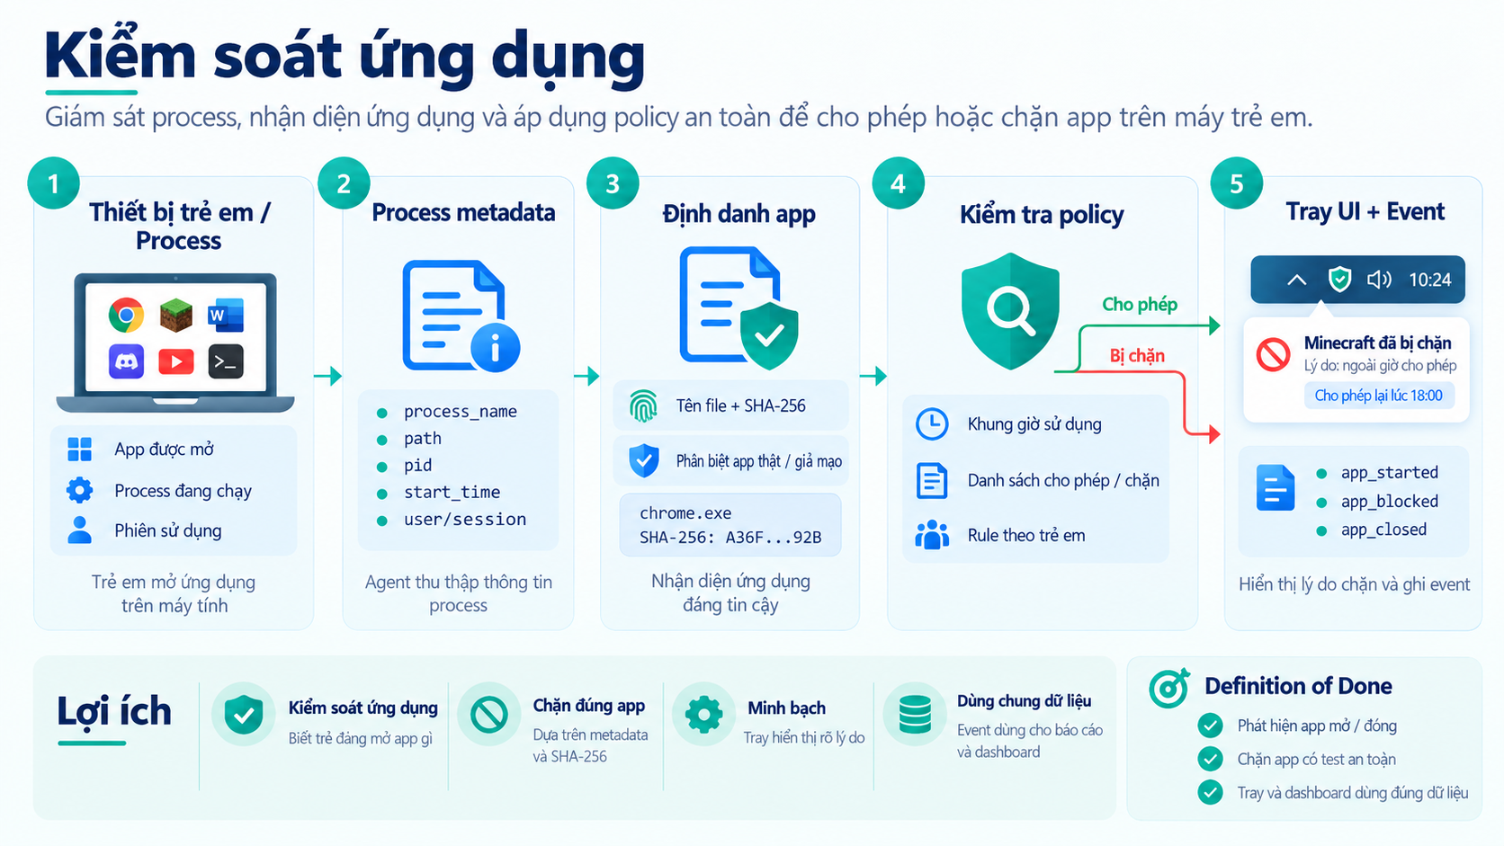

Slide 13
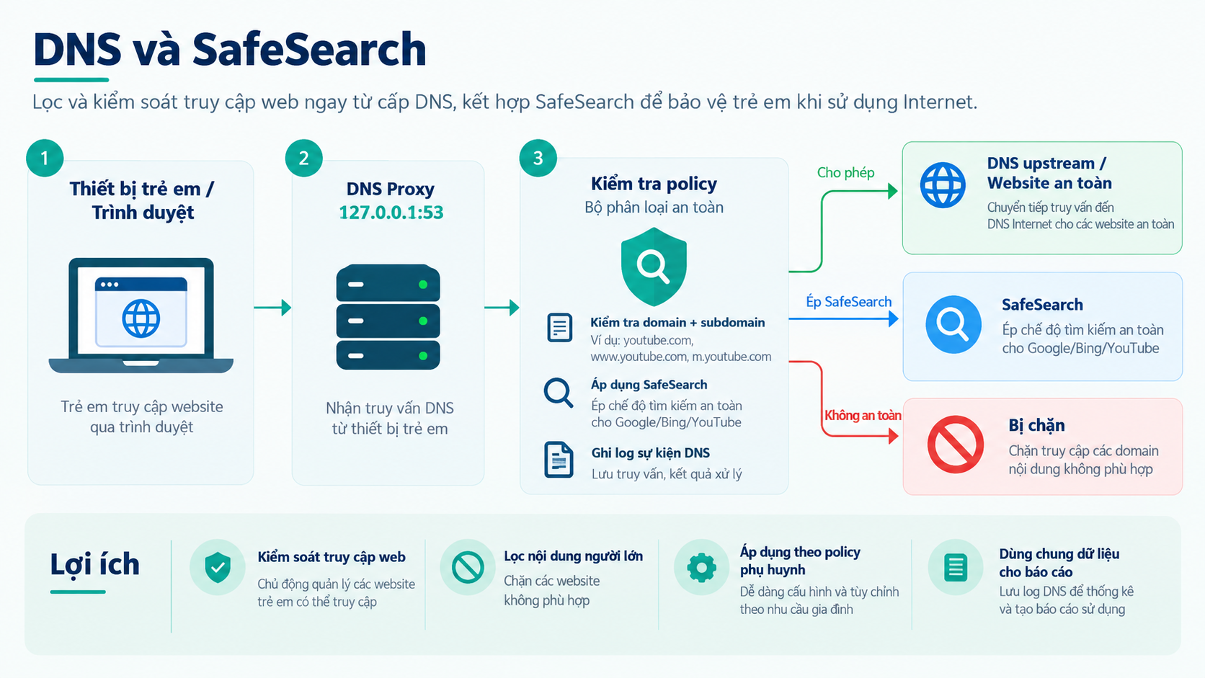

Slide 14
Kế hoạch Tuần 3
09
1
2
3
4
Nền event
Kiểm soát ứng dụng
DNS và SafeSearch
Báo cáo F3
Schema tối thiểu
Outbox + idempotency
Retention contract
Process metadata
Tên + SHA-256
Lý do chặn trên Tray
Proxy 127.0.0.1:53
Domain + subdomain
Bộ phân loại an toàn
Batch offline
Biểu đồ phụ huynh
Hôm nay em dùng gì
Definition of done: event offline gửi đúng một lần, app/DNS có test an toàn, dashboard và child view dùng cùng dữ liệu.
Notes:
Schema tối thiểu là quy định một event ít nhất phải có những trường dữ liệu nào.
Outbox là cơ chế lưu event tạm ở máy trẻ em trước khi gửi server. Ví dụ Internet bị mất:
Idempotency nghĩa là cùng một event có gửi lại nhiều lần thì server vẫn chỉ xử lý một lần.
Retention contract là quy định dữ liệu được giữ bao lâu và khi nào bị xóa.
Process metadata là thông tin mô tả một process đang chạy trên Windows.

Slide 15
Runbook bàn giao
10
Chạy
Server
python -m uvicorn server.app.main:create_app --factory --host 127.0.0.1 --port 8000
Client
& .\scripts\Setup-OGKAgent.ps1
Verify
pytest -q, Ruff check, service Running, named pipe pong, /api/health = ok
Cleanup giữ package
Client: Cleanup-OGKTestService.ps1 -RemoveAgentData
Server: dừng Uvicorn, xóa data/server.db, seed lại
Chi tiết: docs/WEEK3_HANDOFF.md
Notes:
Nguồn: README.md và docs/WEEK3_HANDOFF.md. Cleanup database là thao tác không thể hoàn tác.

